Slide 1
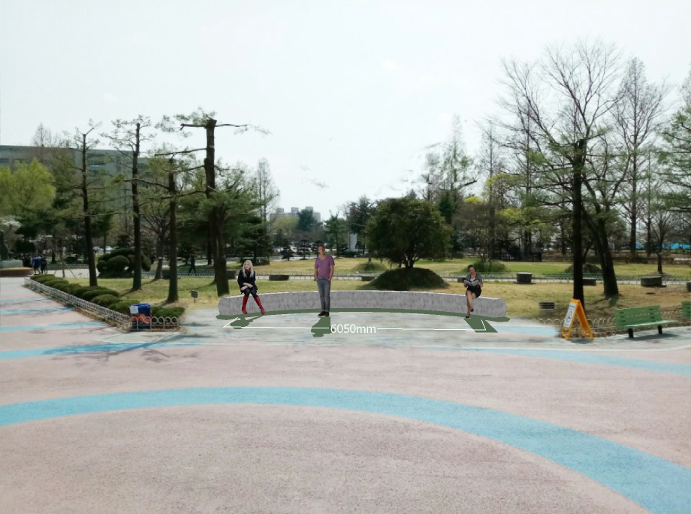
기획예산팀
ㅁ 인사례 교양동 외부 조각 공원조성(안) - 개선안
ㅁ 공사내용ㅁ
1. 기존 돌 의자 이전
2. 돌의자 하부 무근(10cm) 콘크리트 타설
3. 기존 보도블럭과 같은 투수블럭 설치
Notes:
템플릿 저작권 및 출처: parksehyeon.com
활용 및 공유 자유 (단, 출처는 밝혀주세요)

Slide 2
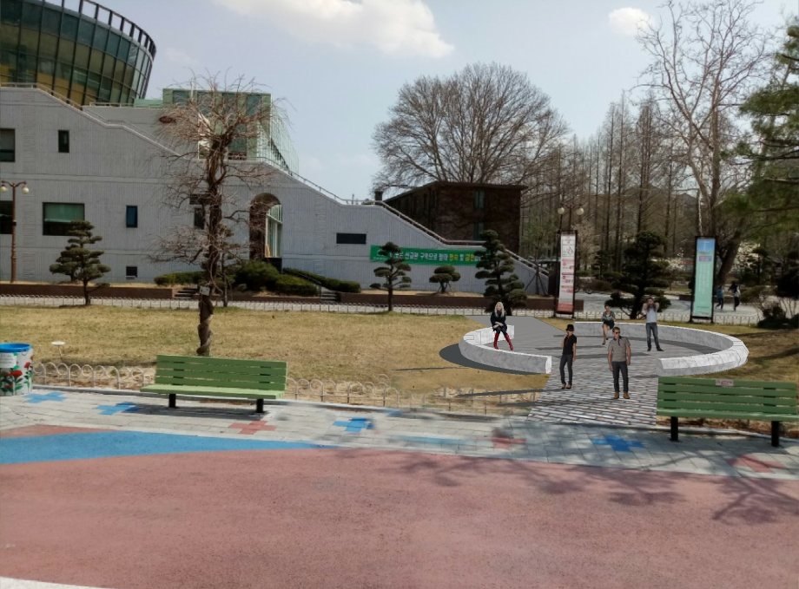
기획예산팀
ㅁ 인사례 교양동 외부 조각 공원조성(안) - 개선안
ㅁ 공사내용ㅁ
1. 기존 돌 의자 이전
2. 돌의자 하부 무근(10cm) 콘크리트 타설
3. 기존 보도블럭과 같은 투수블럭 설치
Notes:
템플릿 저작권 및 출처: parksehyeon.com
활용 및 공유 자유 (단, 출처는 밝혀주세요)

Slide 3
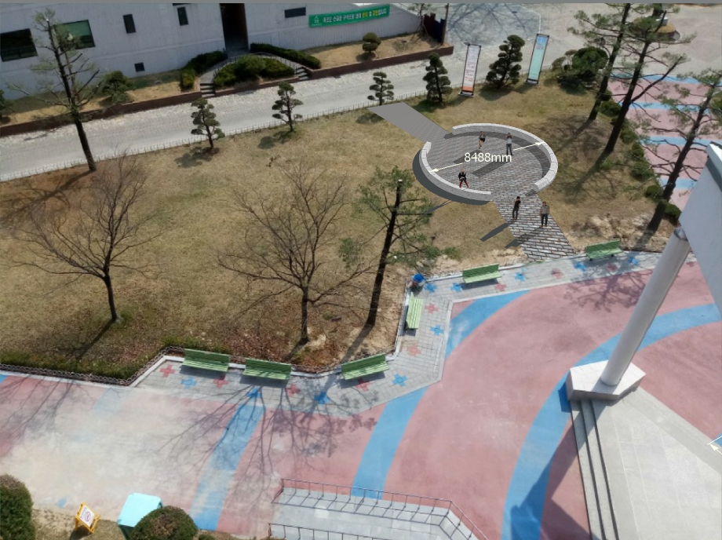
기획예산팀
ㅁ 인사례 교양동 외부 조각 공원조성(안) - 공사안
Notes:
템플릿 저작권 및 출처: parksehyeon.com
활용 및 공유 자유 (단, 출처는 밝혀주세요)

